Slide 1


Functional Javascript
Pontificia Universidad Católica de Chile
Departamento de Ciencias de la Computación
Diseño Avanzado de Aplicaciones Web
Grupo 12

Slide 2
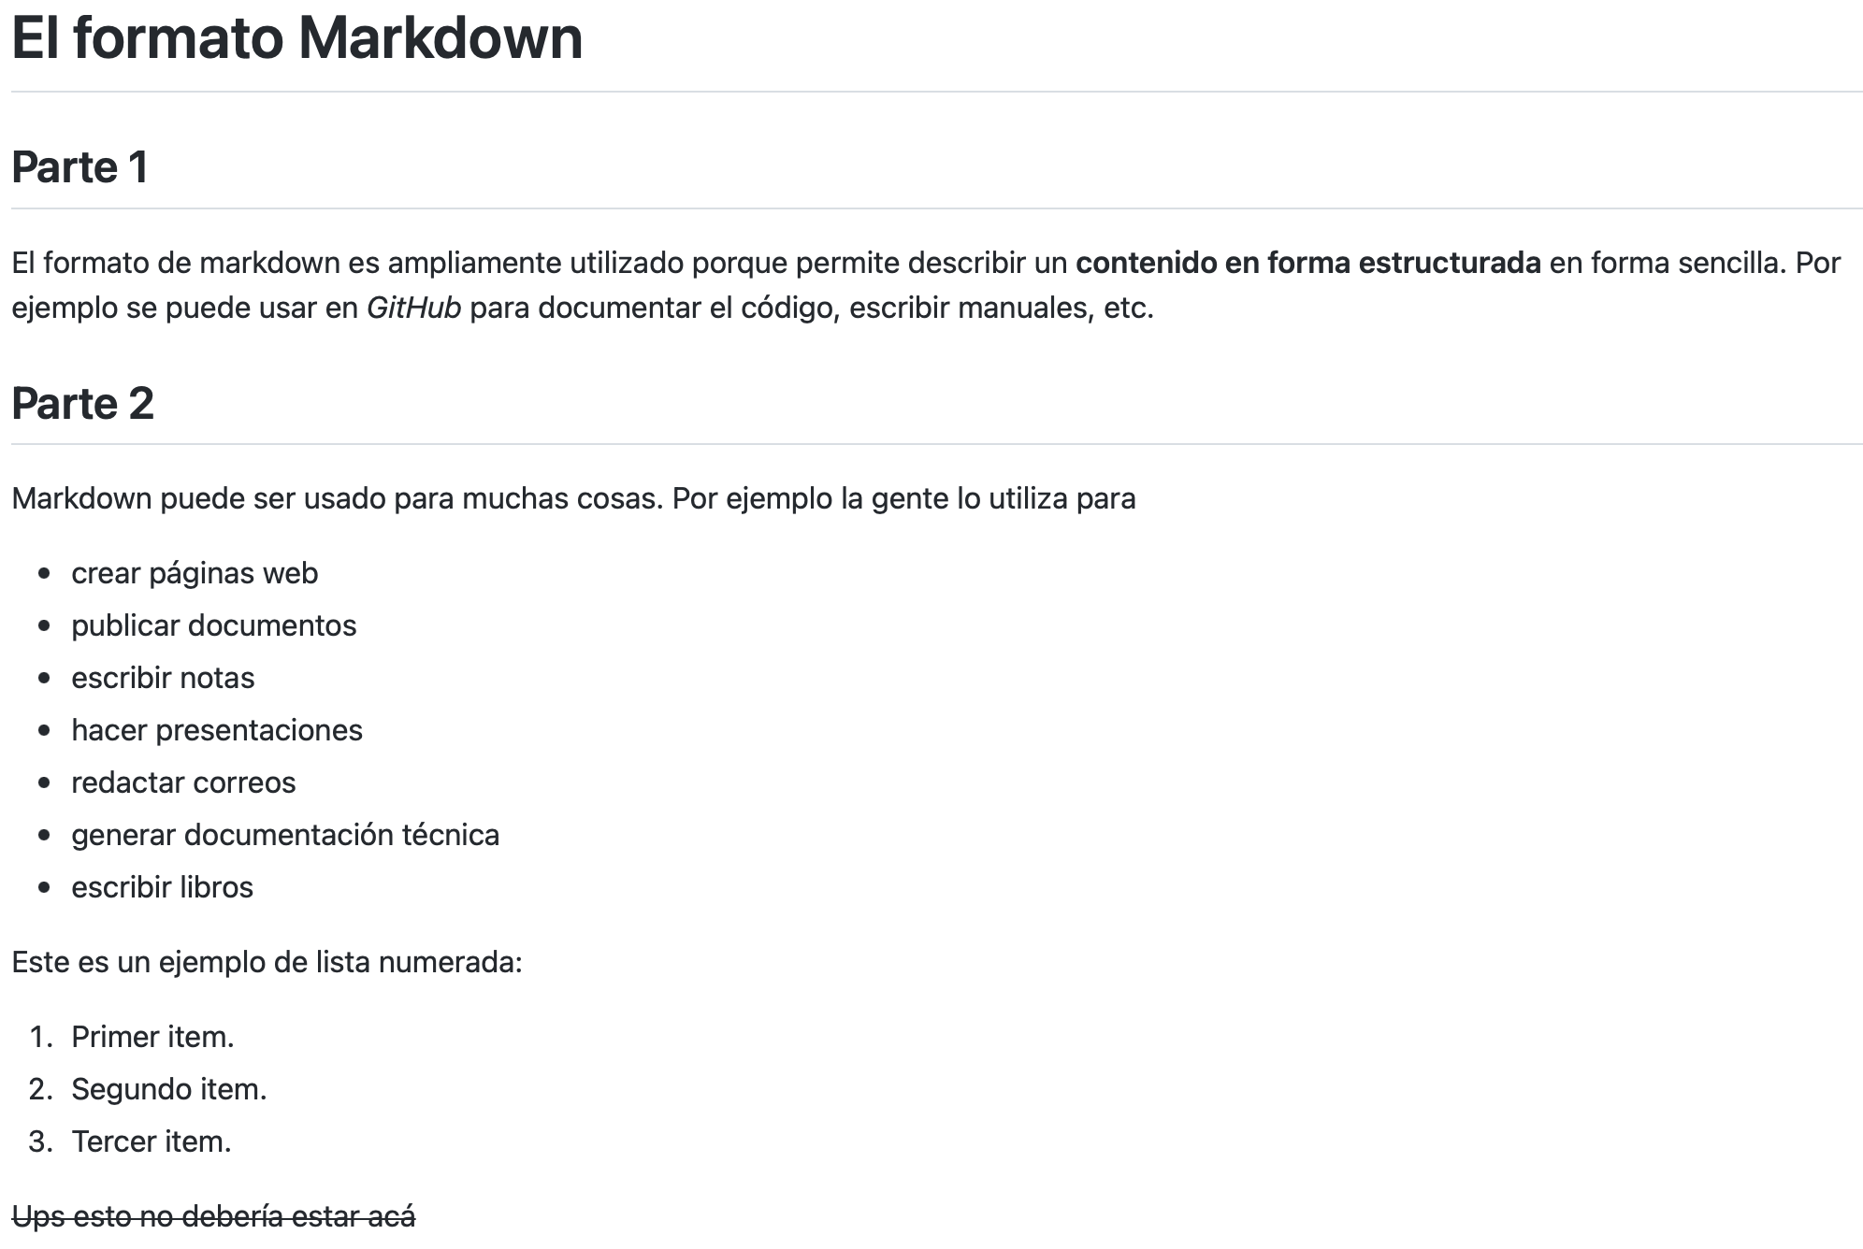
Archivo input.md

Slide 3
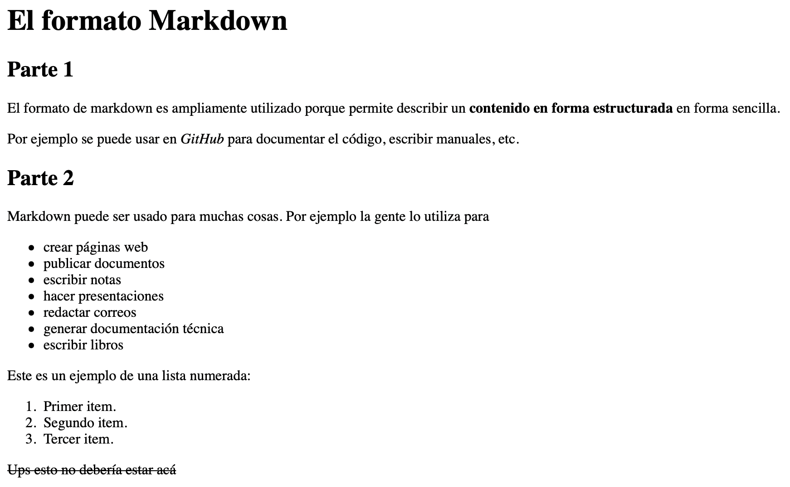
Archivo output.html

Slide 4
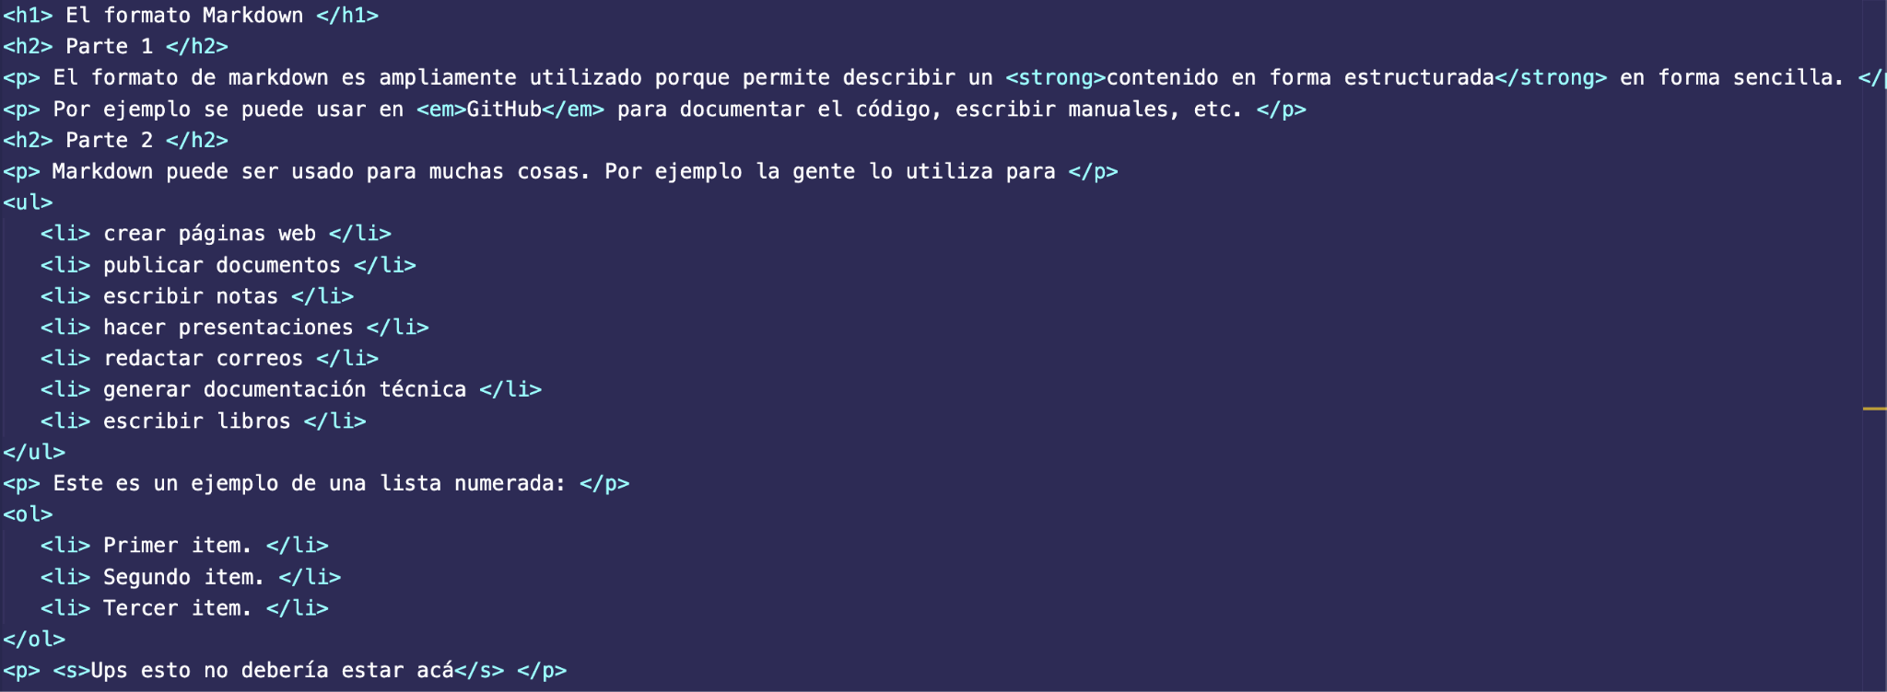
Archivo output.html

Slide 5
¿Cómo lo hicimos?

Slide 6
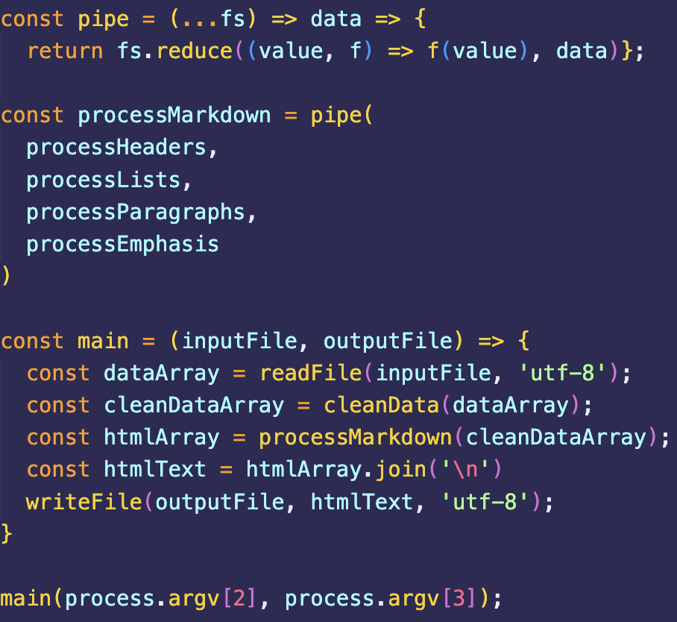

Slide 7
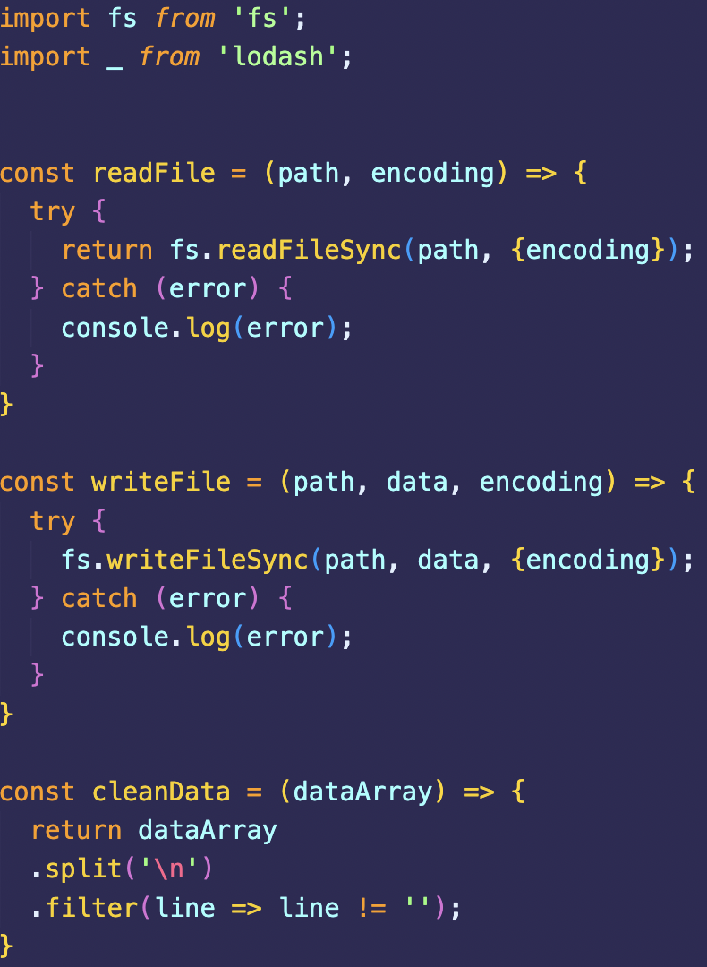

Slide 8
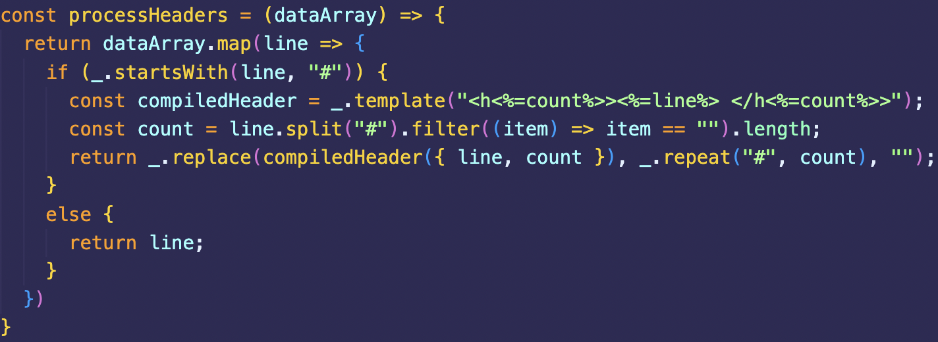

Slide 9
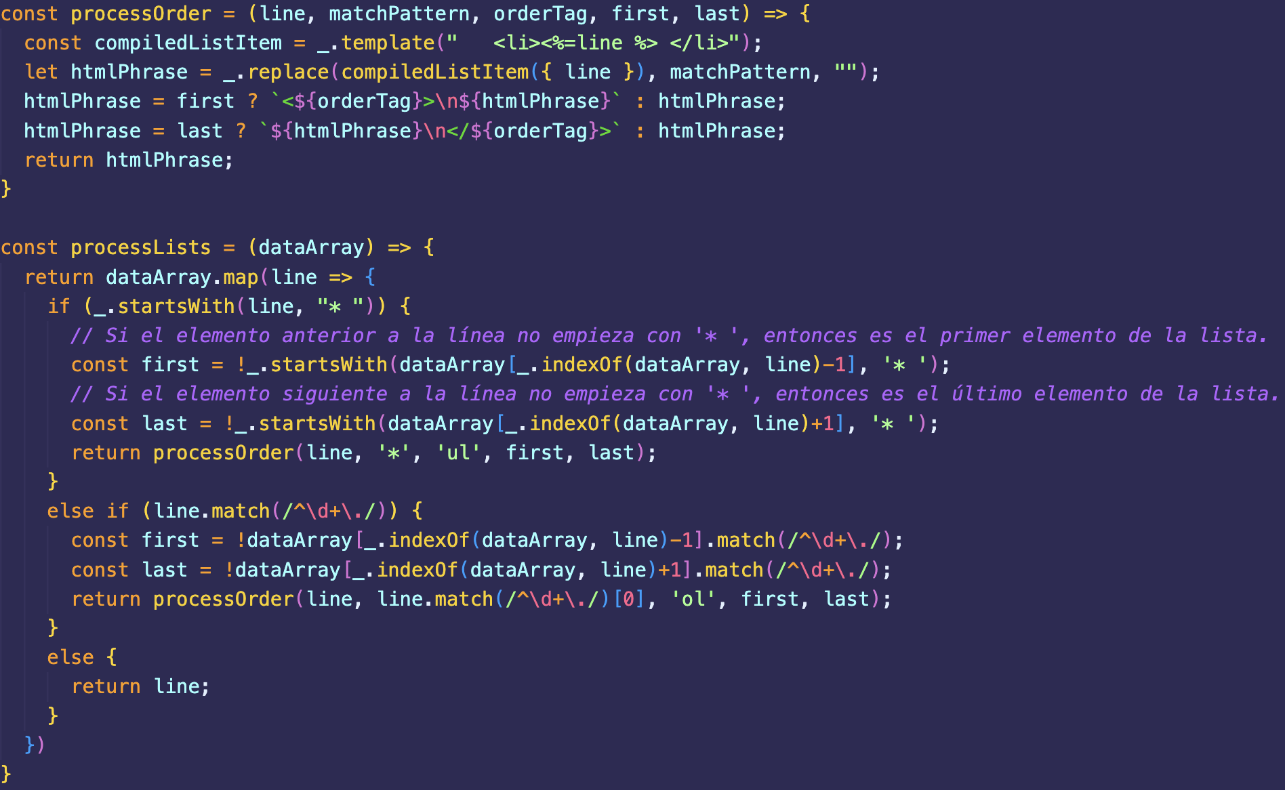

Slide 10
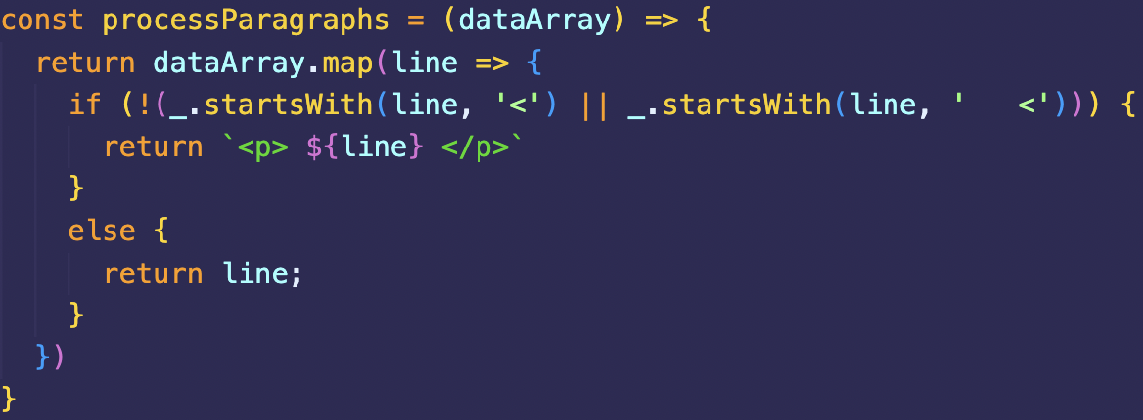

Slide 11
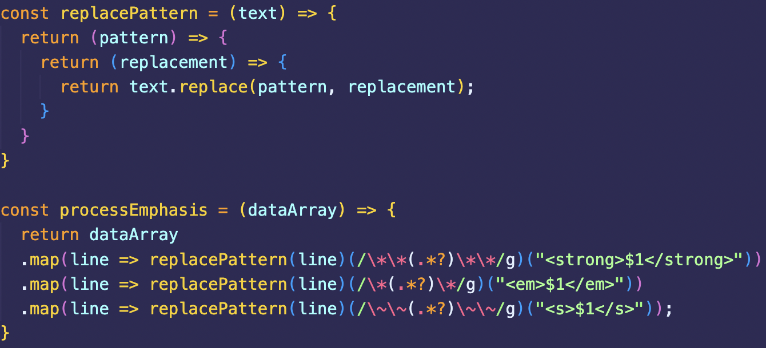

Slide 12
Functional Javascript
Pontificia Universidad Católica de Chile
Departamento de Ciencias de la Computación
Diseño Avanzado de Aplicaciones Web
Grupo 12

